Slide 1








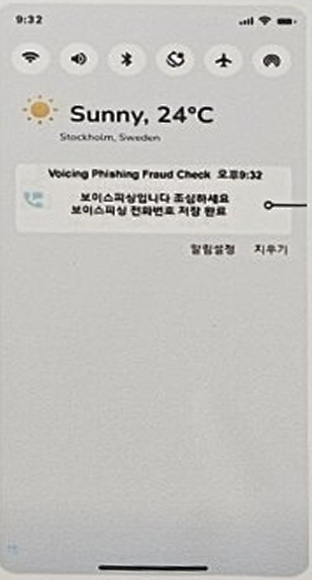
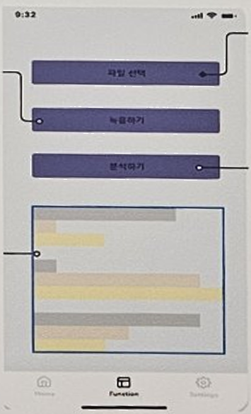
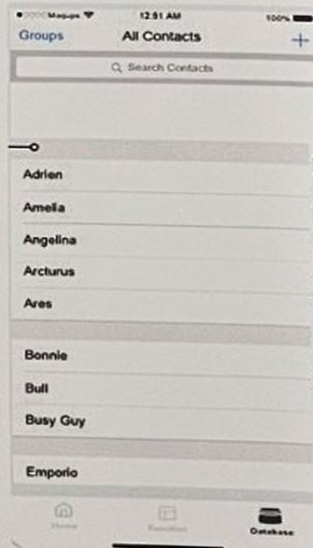











음성 계수 기반 딥페이크 검증 서비스
컴퓨터공학과 지도교수 남 윤 영
20234014 이은정 20234023 박가영
AI 기반 검증 서비스의 필요성
작품 내용 및 설명
최근 AI 음성 합성(딥페이크) 기술이
급속도로 발전하면서 사회적 피해 사례
가 급증하고 있다.
현재까지 전화번호 기반의 스팸 차단
서비스와 특정 통신사에 한정된
딥페이크 검증 서비스는 존재했으나,
딥페이크 여부를 판별하고 공용 DB로
위험 번호를 공유하는 범용 서비스는
존재하지 않았다.
Flask 기반 Python 서버에 AI 모델을
연동해 서버 운영
Android Studio (Kotlin, XML)
SQLite DB (사용자 기록 저장)
ASV spoof 모델을 사용해 음성에서
추출한 특징을 이용해 CNN 기반
딥러닝 모델로 판별
작품개요
시스템 블록도
Original
DeepFake
개발결과
ASV model
<팝업>
<기능>
<저장>
Algorithm
JSON POST
JSON POST
Flutter App
SERVER
Flutter App
시스템 플로우 차트
LOCAL DEVICE
))
결과
사용자 음성 입력
(녹음/파일 업로드)
서버 전송
(JSON/FLASK)
딥페이크
여부 판별
사용자에게
결과 반환
MAIN SERVER
사용자는 통화녹음으로 음성 진위 판별
이 가능하며 위험이 감지되면 즉시
알림을 받을 수 있다.
향후 보이스피싱·사기 방지 등 사회적
안전망 강화에 기여할 수 있으며 실시간
통화연결을 목표로 향상시킬 예정이다.
공용 DB로 전화번호
발송 및 저장
딥페이크로 판별 시
제 34회 공과대학 학술제

